Slide 2
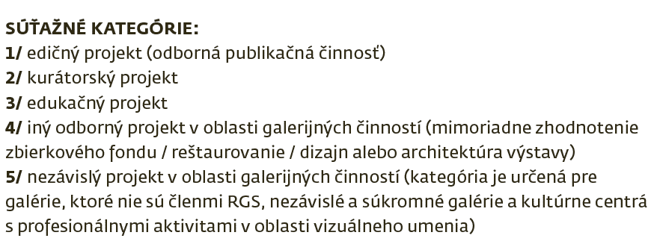

Slide 3
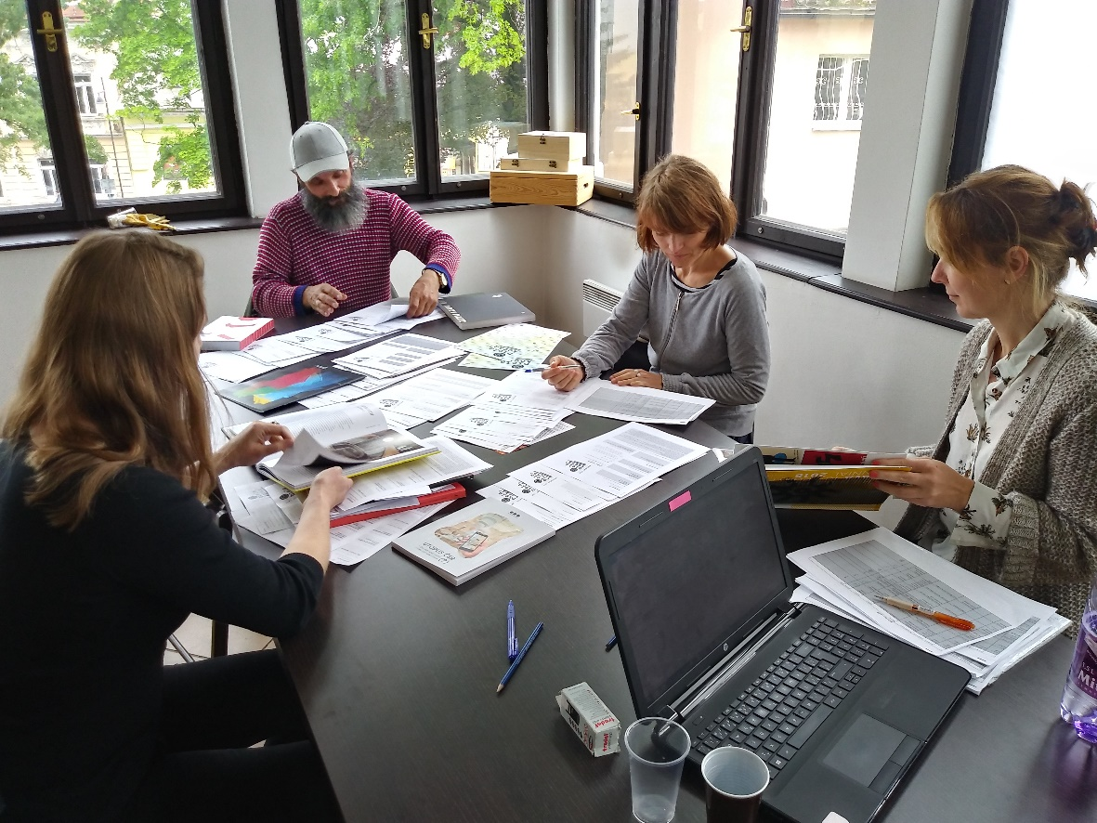
POROTA
Zuzana Labudová
Hana Hudcovičová Lukšů
Miloslava Borošová-Michalcová
Peter Megyeši
Svätopluk Mikyta
Jana Németh
Lýdia Pribišová

Slide 4
1/ edičný projekt 2017
- odborná publikačná činnosť

Slide 5
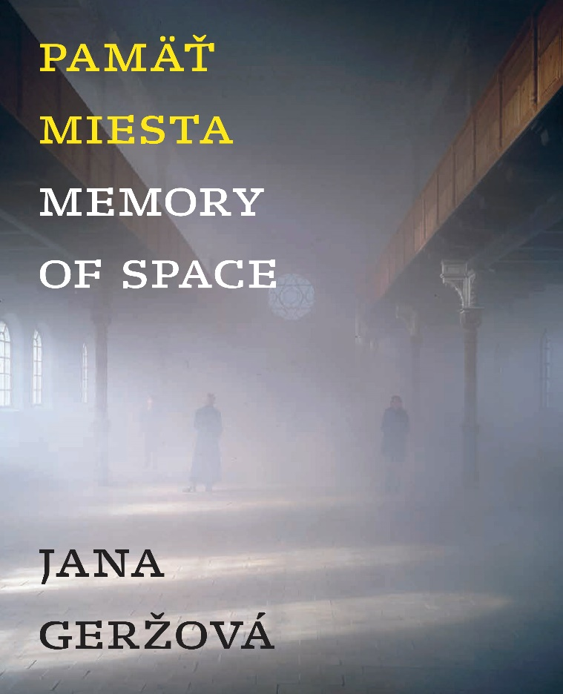
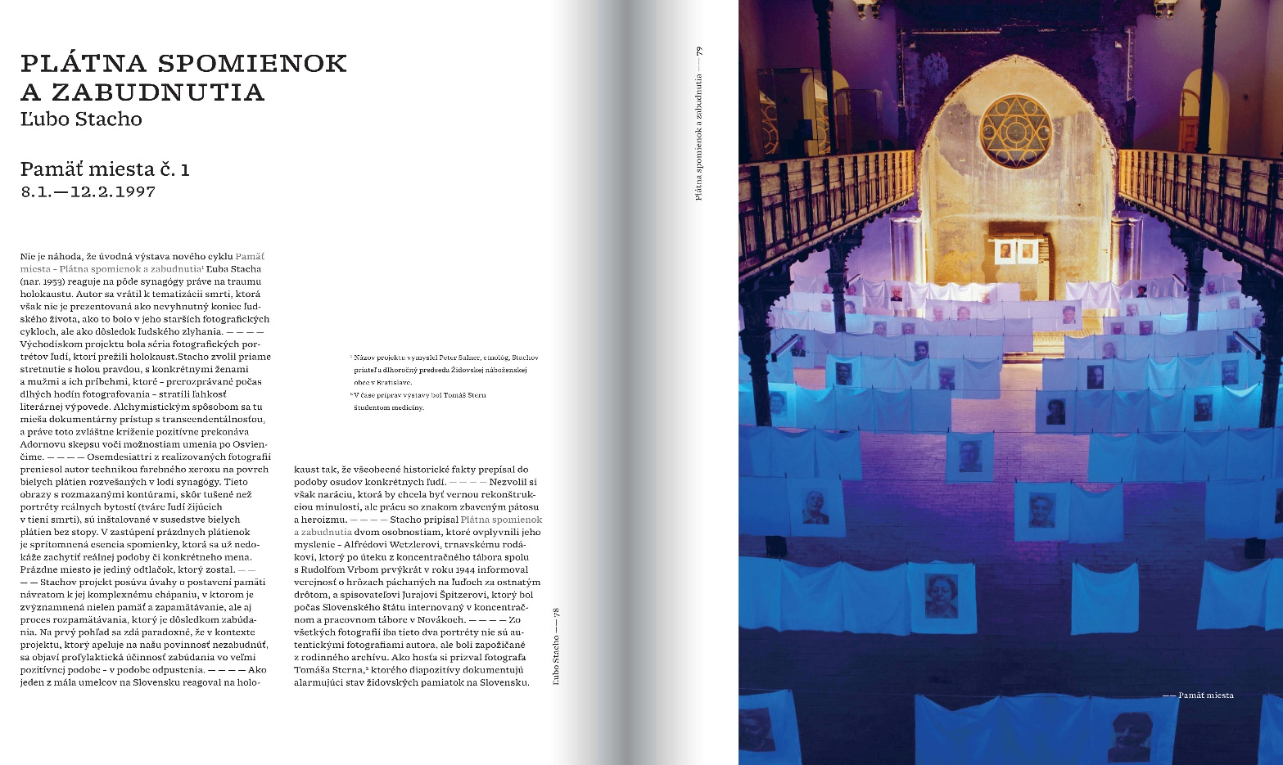
1. miesto za edičný projekt – odbornú publikačnú činnosť
Jana Geržová
Pamäť miesta. Synagóga centrum súčasného umenia 1995 - 2000
Monografická publikácia vydaná Galéria Jána Koniarka v Trnave

Slide 6
2/ kurátorský projekt 2017

Slide 7
2/ kurátorský projekt 2017

Slide 8
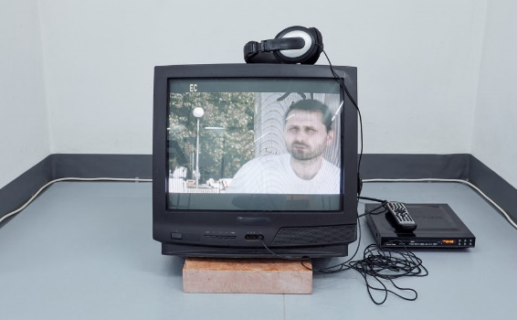
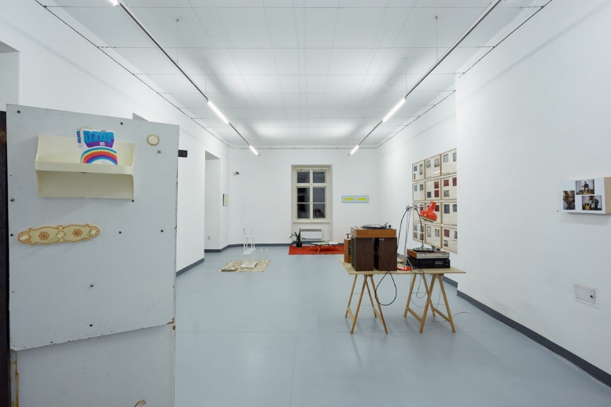
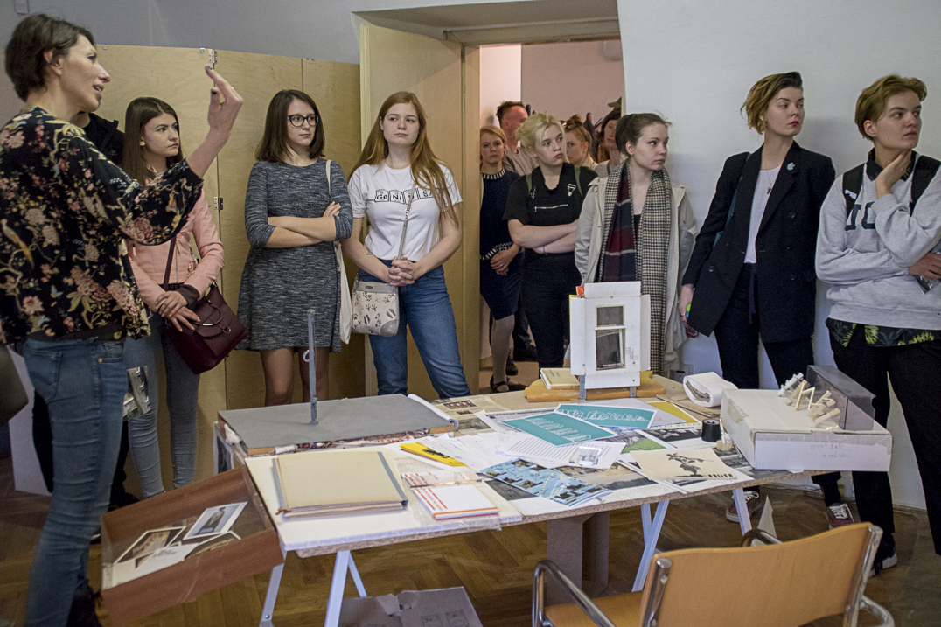
1. miesto za kurátorský projekt
Mira Keratová
Michal Moravčík UNITED WE STAND
realizovaný v Stredoslovenskej galérii

Slide 9
3/ edukačný projekt 2017

Slide 10
3/ edukačný projekt 2017

Slide 11
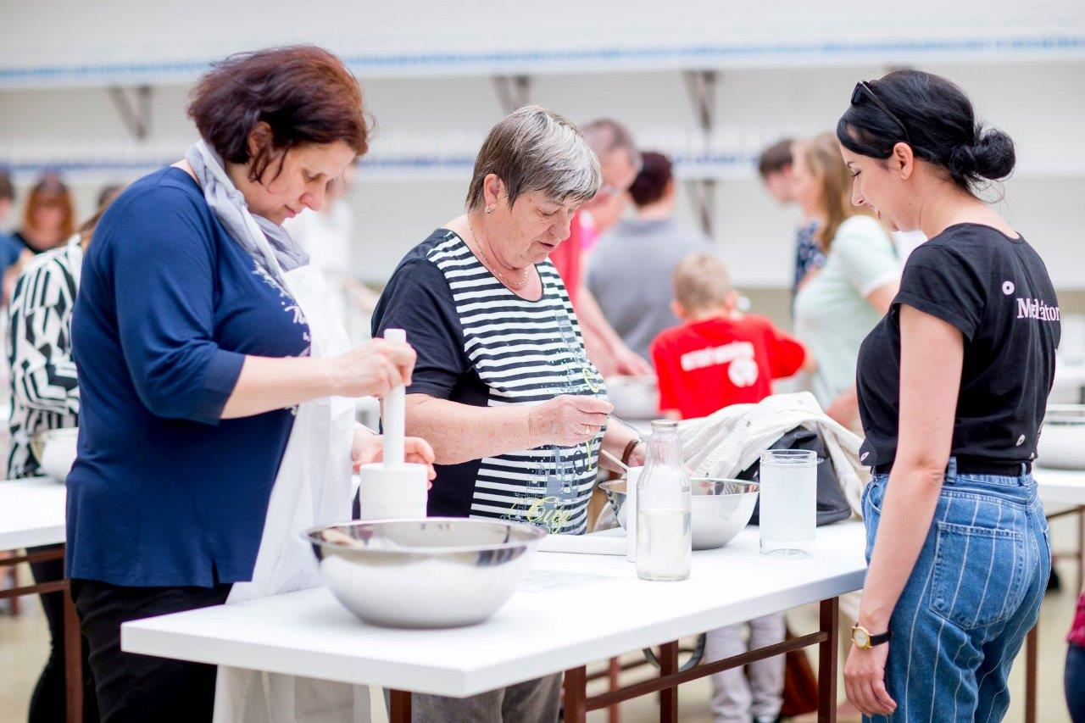
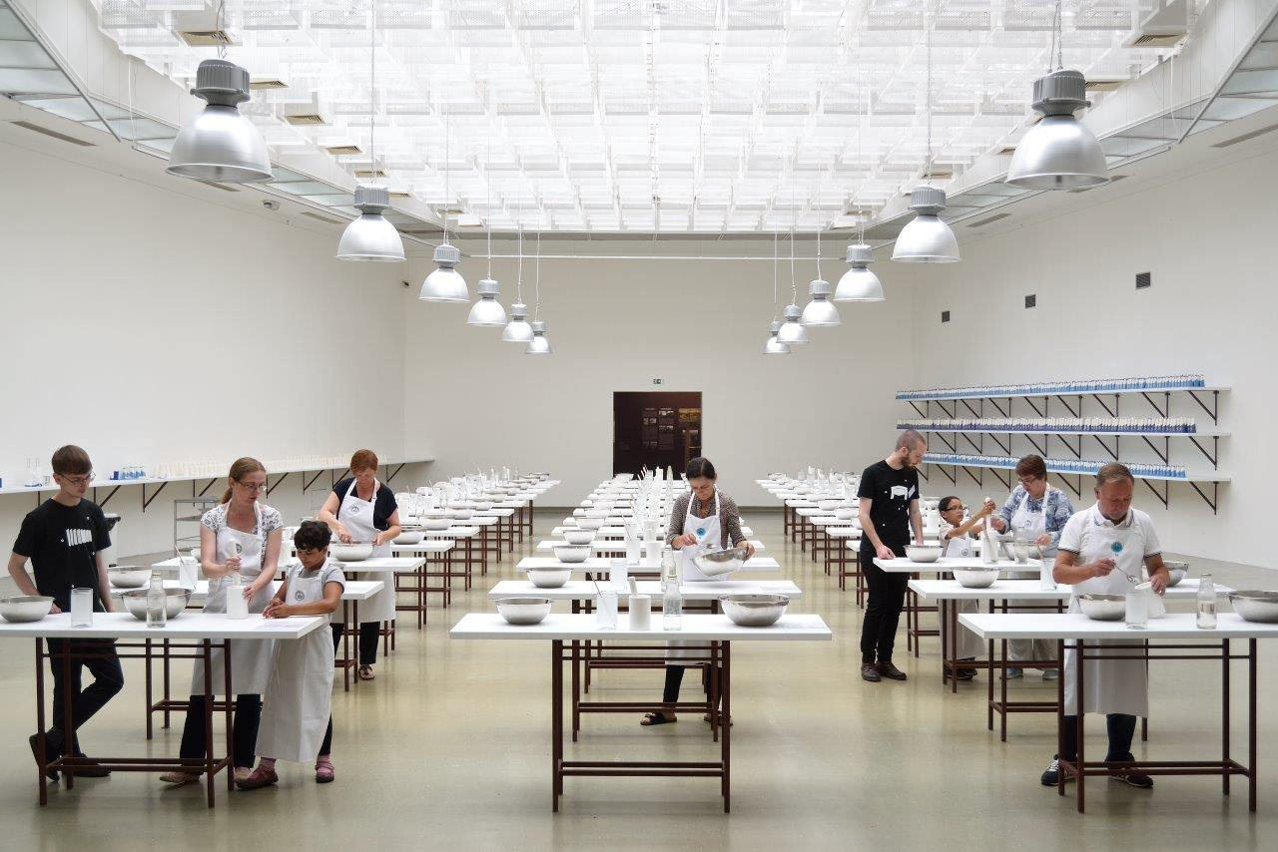
1. miesto za edukačný projekt
Daniela Čarná, Lucia Kotvanová
Mediátori umenia KHB na výstave Ilony Németh: Eastern Sugar
realizovaný v Kunsthalle Bratislava

Slide 12
4/ iný odborný projekt 2017

Slide 13
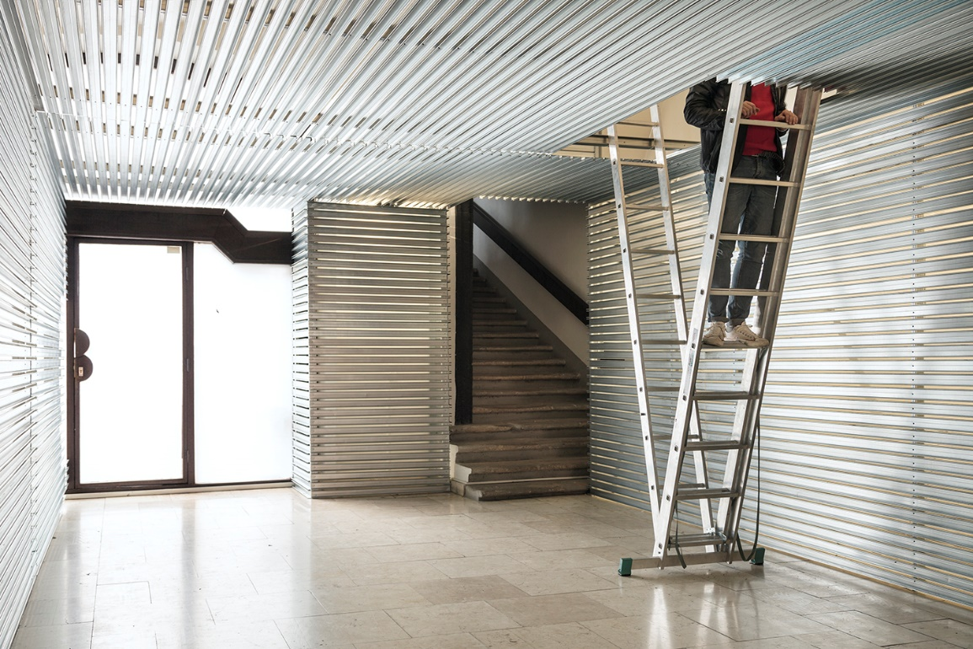
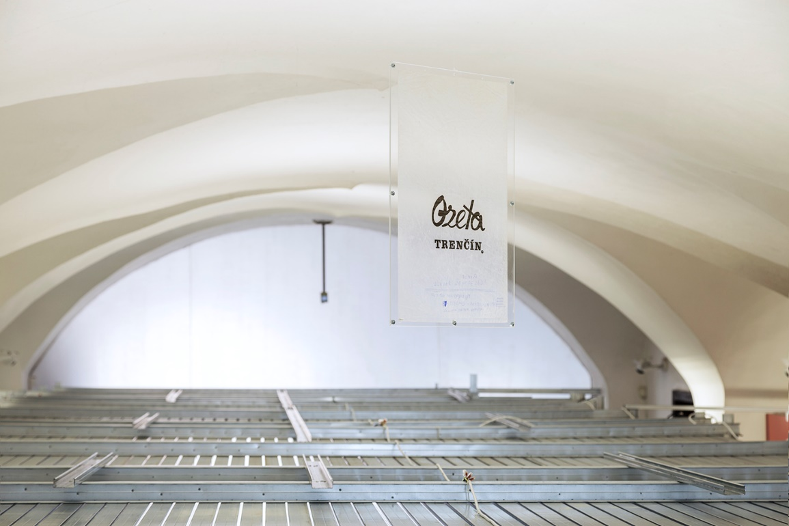
1. miesto za odborný projekt
Mira Keratová
HYDROZOA, Stála expozícia Stana Filka
mimoriadne zhodnotenie zbierkového fondu
Stredoslovenskej galérie

Slide 14
5/ nezávislý projekt 2017

Slide 15
5/ nezávislý projekt 2017

Slide 16
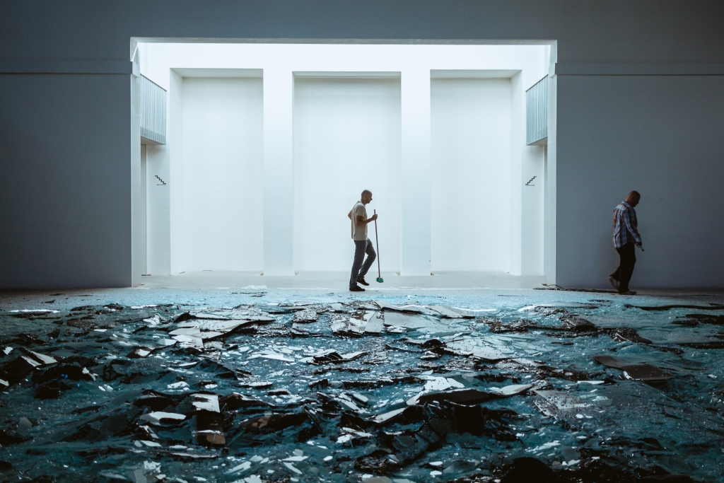
1. miesto za nezávislý projekt
Dalibor Bača, Ivana Rumanová
Dalibor Bača - Definitívne nedokončené (+ intervencie a texty)
výstava realizovaná v Novej synagóge v Žiline

Slide 17
1/ edičný projekt
Jana Geržová
Pamäť miesta. Synagóga centrum súčasného umenia 1995 – 2000
monografická publikácia vydaná Galéria Jána Koniarka v Trnave
2/ kurátorský projekt
Mira Keratová
Michal Moravčík - United we stand
realizovaný v Stredoslovenskej galérii
3/ edukačný projekt
Daniela Čarná, Lucia Kotvanová
Mediátori umenia KHB na výstave Ilony Németh: Eastern Sugar
realizovaný v Kunsthalle Bratislava
4/ iný odborný projekt
Mira Keratová
HYDROZOA, Stála expozícia Stana Filka
mimoriadne zhodnotenie zbierkového fondu
Stredoslovenskej galérie
5/ nezávislý projekt
Dalibor Bača, Ivana Rumanová
Dalibor Bača - Definitívne nedokončené (+ intervencie a texty)
výstava realizovaná v Novej synagóge v Žiline

